Slide 1
АЛГОРИТМИЧЕСКАЯ КОНСТРУКЦИЯ «ВЕТВЛЕНИЕ»
PascalABC

Slide 2
ОПРЕДЕЛЕНИЕ
Алгоритмическая конструкция ветвление обеспечивает выполнение одной или другой последовательности команд в зависимости от истинности или ложности некоторого условия.

Slide 3
СТРУКТУРА
ОПЕРАТОРА IF
IF условие then
Begin
Команды1
End
ELSE
Begin
Команды2
End;

Slide 4
Правило выполнения оператора IF

Slide 5
СТРУКТУРА
ОПЕРАТОРА IF
IF условие then
Begin
Команды
End;
Сокращенная форма

Slide 6
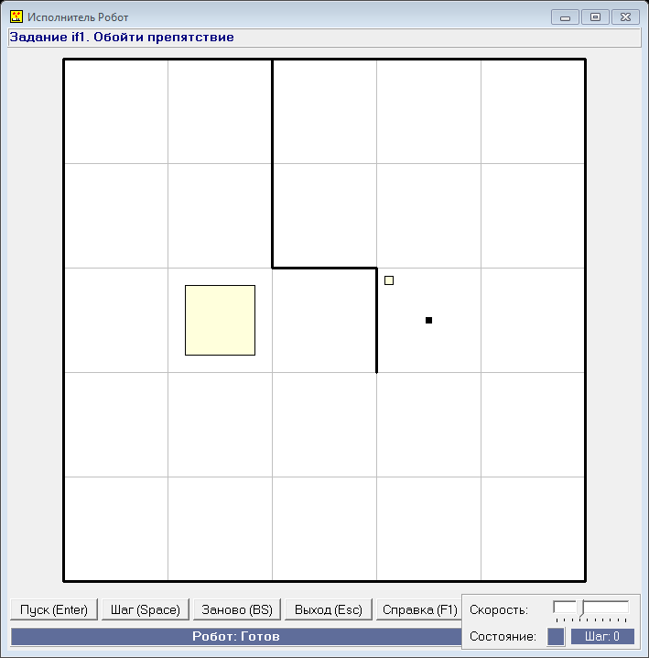
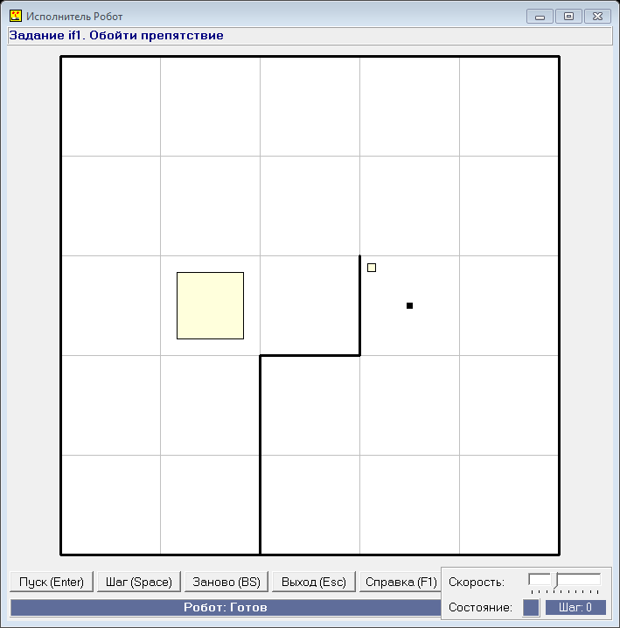
Примеры
uses Robot;
begin
Task('if1');
right;
If FreeFromUp then
begin
up; right; down;
end
else
begin
down; right; up;
end;
paint;
end.

Slide 7
Задание 2, РТ, стр.49
Задание 4, РТ, стр.50

Slide 8
Составное условие
Составное условие — условие, которое образуется из нескольких простых условий, соединенных друг с другом логическими операциями.

Slide 9
Задание 1, РТ, стр.48
Стр. 80 (учебник)

Slide 10
Задание
за компьютером
РТ урок 13 (стр. 50)

Slide 11
ДОМАШНЕЕ ЗАДАНИЕ
§12;
РТ урок 13 (стр.50-52);
§13(прочитать).

